Slide 1
Registro de Compras Electrónico - RCE
Cómo funciona, beneficios y cronograma de implementación

Slide 2
Sistema Integrado de Registro Electrónico – SIRE Introducción:
La SUNAT cuenta con información relativa no solo con los documentos emitidos mediante el SEE - SOL, por lo que resulta conveniente establecer nuevas disposiciones para el llevado del Registro de Ventas e Ingresos – RVIE y el Registro de compras electrónico – RCE, que faciliten el cumplimiento de esta obligación
Al contar con determinada información de documentos se considera pertinente facilitar el cumplimiento del llevado del Registro de Ventas e ingresos (RVIE) y el Registro de Compras de manera electrónica (RCE), aprobándose el Sistema Integrado de Registros Electrónicos (SIRE) para poner a disposición de los deudores una propuesta que incorpore dicha información.

Slide 3
BENEFICIOS
Mejor Gestión de Ajustes
Optimización de procesos
Eliminación de estados con control del ajuste en el periodo a modificar
Mejora del Cumplimiento
Propuesta automática del RCE y de Casillas en DJ, reutilizando la información de CPE
Reducción de costos operativos
Base de conocimiento
Facilitando y acompañando la elaboración del RCE
Ahorros por consumo de papel, impresión, archivo y conservación.
Reducción de atenciones
y asesorías de control posterior.
Información del registro e inconsistencias disponible para validaciones posteriores

Slide 4
SIRE – Sistema Integrado de Registros Electrónicos: Normatividad
R.S 112-2021/SUNAT
11/2021 – 154 Contribuyentes
04/2022 – Los obligados a llevar SLE PLE y SOL
R.S. 040-2022/SUNAT
10/2022 – 154 Contribuyentes
01/2023 – Los obligados a llevar SLE y Portal
R.S. 190-2022/SUNAT
07/2023 – 154 Contribuyentes
10/2023 – Obligados a llevar RVIE y RC
RVIE - SIRE
RCE SLE PLE O– SOL
RVIE
RVIE Y RCE SIRE
RVIE PLE Y SOL
RVIE y RCE
RVIE y RCE

Slide 5
Sujetos obligados
Art. 3 de la RS 112-2021/SUAT
a)
b)
SUJETOS OBLIGADOS | PERIODO | REGISTRO
154 CONTRIBUYENTES (Anexo 7 de la RS 112-2021) | JULIO 2023 | RVIE/RCE
SUJETOS OBLIGADOS | PERIODO | REGISTRO
Art. 4 de RS 286-2009/SUNAT (PRICOS) Art. 2 de RS 379-2013/SUNAT (Exportador de servicios) | JULIO, AGOSTO O SETIEMBRE 2023 | Contribuyentes que desde dichos periodos adquieran la obligación de llevar RVI y RC electrónicos
MODIFICA:
RS 190-2022/SUNAT

Slide 6
Sujetos obligados
Desde el periodo OCTUBRE 2023
A partir del 1 de OCTUBRE de 2023
Todos los demás contribuyentes (inclusos PRICOS y PRICOS Nacionales) obligados a llevar RC y RVI electrónicos al 30/09/2023
Contribuyentes que a partir del 1 día calendario del tercer mes siguiente a su inscripción se encuentren obligados a emitir comprobantes electrónicos.
Contribuyentes que adquieran por elección la condición de emisores electrónicos (R.S. 300-2014/SUNAT).
c)
d)
MODIFICA:
RS 190-2022/SUNAT

Slide 7
Afiliación para llevado de RVIE y RCE a través del SIRE
Desde el periodo JULIO 2023
Tanto para el NRVI como para el NRC.
Aplicable para obligados a llevar los registros en formato electrónico o físico.
CONSIDERACIONES
La afiliación se realiza cuando el sujeto reciba la constancia de recepción por la generación del RVIE o RCE
Opera a partir del periodo que se realice la generación de ambos registros.
TIENE CARÁCTER DEFINITIVO, NO PROCEDE LA DESAFILIACIÓN

Slide 8
EFECTOS DE LA OBTENCIÓN DE LA CALIDAD DE GENERADOR
a) Obligación de cerrar el RV llevados de forma manual o hojas sueltas o continuas, según la normativa respectiva, previa anotación de operaciones hasta el periodo anterior a adquirir la obligación de llevar el RVIE y RCE.
b) Obligación de generar conjuntamente el RVIE y RCE a partir del periodo en que esté obligado a llevarlo o del periodo siguiente por el cual se afilie para su llevado.
c) El almacenamiento, archivo y conservación del RVIE y RCE estará a cargo de la SUNAT.
e) El derecho a consultar y/o descargar la propuesta y el preliminar de los registros electrónicos antes que se genere el RVIE o RCE.

Slide 9
De la forma de llevado
La anotación de ajuste posteriores relativos a periodos en los que el sujeto llevaba el registro de ventas e ingresos y el registro de compras de manera manual o en hojas sueltas o continuas, en el SLE –Ple o en el SLE – Portal, forman parte de la información del RVIE.
En moneda nacional y en castellano, salvo las excepciones previstas por el código tributario.
Plazos máximos de atraso será según cronograma que apruebe la SUNAT
La generación de los registros electrónicos puede realizarse en una única oportunidad. (Después se pueden realizar ajustes posteriores)

Slide 10
Implementación del RCE
Sujetos obligados a llevar registros Voluntarios
Sujetos obligados a llevar registros RVIE y RCE
Obligados a llevar registros electrónicos 04/2022 RVIE y RCE
Sujetos obligados a llevar registros RVIE y RCE
Sujetos del Anexo 7
11/2021 RVIE
Sujetos del Anexo 7 RVIE y RCE
Sujetos del Anexo 7 RVIE y RCE
Generación y Propuesta
Generación y Propuesta
Propuesta
Se propone a todos los sujetos obligados a llevar RV que tienen o no la calidad de generadores, RS 040-2023/SUNAT
Obligados a generar registros los sujetos indicados en el Anexo 7.
Se propone a todos los sujetos obligados a llevar RV que tienen o no la calidad de generadores.
Obligados a generar los sujetos obligados a llevar registros electrónicos.
Se propone el RVIE a contribuyentes indicados en el Anexo 7
de la RS 112-2021 / SUNAT – 30.07.2021
Nov 2021
Oct 2022
Ene 2023
Jul 2023
Oct 2023

Slide 11
Introducción al Módulo del RCE
Sistema de llevado de Registros Electrónicos (RVIE y RCE) como el mecanismo desarrollado por la SUNAT para generar los Registros Electrónicos y registrar en ellos las actividades y operaciones. Art. 2 y 7 de la RS 112-2021
Servicio portal
Servicio cliente
Servicio Web
Mis Tramites y Consultas.
Ingresar con su Clave Sol.
Empresas – SIRE – RCE.
Descargar el aplicativo a la PC.
Ingresar con su Clave sol.
Seleccionar RCE
Implementación del vinculo por parte del contribuyente.
Ingresar a Mis Tramites y Consultas.
Ingresar con clave sol.
Obtener la credencial.
Generar el token.
Enviar la solicitud de acción desde sus propios sistemas.

Slide 12
El sistema antiguo y el nuevo
Módulo de RCE | SLE – PLE y SLE Portal
Propuesta de RCE en base a los comprobantes de pago electrónicos. | Construcción de un archivo por parte del contribuyente.
Se cuenta con el detalle de todas las operaciones. | Se envían un resumen del archivo construido por el contribuyente.
La conservación y almacenamiento del RCE esta a cargo de la SUNAT. | La conservación y almacenamiento esta a cargo de contribuyente.
Los ajustes al RCE se realizan en el mismo periodo para lo cual el contribuyente elabora un archivo solo con las operaciones a ajustar. | Los ajustes se realizan con estados 8 y 9 es un periodo no vencido.
Con la generación se entrega con una constancia de recepción, reporte de inconsistencias, un reporte de casillas de FV 621, un reporte de exportaciones. | Con la generación se entrega una constancia de recepción y un reporte de casillas del FV 621.
Se crea el Código de Anotación de Registro – C.A.R. | Se anota el CUO
Se permite descargar el RCE y los ajustes que tengan este registro.
Descargar inconsistencias.
Descarga el reporte de casillas del formulario 621.
Descarga de Reporte de exportadores

Slide 13
Eliminación del CUO y Creación del CAR en el RVIE
El CUO que es elaborado a criterio del contribuyente en su libro diario ya no será anotado en el RVIE y el CUO que era creado en el RVIE ya no será anotado.
El Código de Anotación de Registro (CAR) será creado automáticamente por el módulo del RVIE en la propuesta del RVIE con información del CP (RUC del emisor, tipo de documento, serie del documento y número del documento), este CAR será anotado en el campo 20 del libro diario en caso el libro diario tenga una anotación detallada, de no ser así no se consignara nada en el mencionado campo.

Slide 14
SUSPENSIÓN TEMPORAL DE ACTIVIDADES
Art. 3 último párrafo y art. 11 de la RS 112-2021/SUNAT
En caso de suspensión temporal de actividades: Se encuentran obligados a llevar el RCE de registrar información.
EFECTOS:
En el caso del RCE, dicha comunicación no impide anotar información en el
registro..
Si puede anotar operaciones y/o ajustes posteriores respecto a periodos anteriores a la suspensión

Slide 15
Cierre de los Registros Electrónicos
Art. 12 de la RS 112-2021/SUNAT
El generador debe cerrar su Registros Electrónicos cuando se encuentre en alguna de las situaciones por las que, según la Resolución de Superintendencia Nº 210-2004/SUNAT, deba solicitar la baja de inscripción en el RUC o cuando deje de tener la obligación de llevar los mismos conforme a la normativa vigente.
A tal efecto, se debe seleccionar la opción que, para ese fin, prevea el sistema.

Slide 16
Propuesta RCE
A partir del segundo día calendario de cada mes, la SUNAT pone a disposición, a través del módulo RCE, un archivo plano con la propuesta de RCE de ese mes, dicha propuesta se actualiza diariamente de manera automática con la información recibida o generada el día anterior
a) Considera incluso aquello que el sujeto excluyó de la propuesta del mes anterior, según el numeral 8-A.2.1., teniendo en cuenta la normativa del IGV.
b) Puede presentarse en blanco, en caso la SUNAT no haya recibido ni generado la mencionada información, salvo que se considere información según el inciso a).
c) Por defecto, ubica información en un determinado campo o llena un campo con determinada información, solo si así lo señala el anexo N.° 8.
d) En ningún caso considera aquello que únicamente debe obrar en el archivo de información relativa a documentos de no domiciliados, correspondiendo su incorporación por parte del sujeto según el numeral 8-A.2.1. del párrafo 8-A.2.

Slide 17
Generación Preliminar RCE
A partir del octavo día calendario del mes siguiente al período respectivo
Aceptar la propuesta
Sin ninguna modificación respecto de la información que obra en esta
Luego de excluir uno o más documentos, salvo notas de crédito, lo que solo se puede hacer en el módulo RCE
Complementar la propuesta
Incluir determinada información respecto de documentos comprendidos en la propuesta de RCE
Incluir documentos que, según la tabla 11 del anexo N.° 1
Excluir uno o más documentos que obran en la propuesta
Reemplazar la propuesta
Usando un archivo plano que cumpla con la estructura y reglas señaladas en el anexo N.° 11, el cual también se puede dejar en blanco de no tener información por registrar u optar por no registrarla en el período.

Slide 18
Ajustes Posteriores RCE
El generador puede realizar ajustes posteriores, según lo indicado en el párrafo 9-A.3.
Antes de realizar los ajustes posteriores, el generador puede descargar, por cada periodo, un archivo plano.
Para realizar los ajustes posteriores, el generador debe:
Ingresar a la opción Gestión de ajustes posteriores del módulo RCE y cargar un archivo plano.
Ubicar la opción “Generación de registros” del módulo RCE, a la cual se accede únicamente ingresando a este a través de SUNAT Operaciones en Línea.

Slide 19
Ajustes posteriores - Pasos
Ingresar en la opción Gestión de Ajustes posteriores.
Cargar un archivo plano con la información a declarar (tabla 11 del anexo N.° 1).
Cuando se muestre el estado atendido, se genera el preliminar de los ajustes posteriores.
Ubicar la opción “Generación de registros” accediendo únicamente a través del SOL
Al tener el estado presentado, se envía constancia de recepción al buzón electrónico.

Slide 20
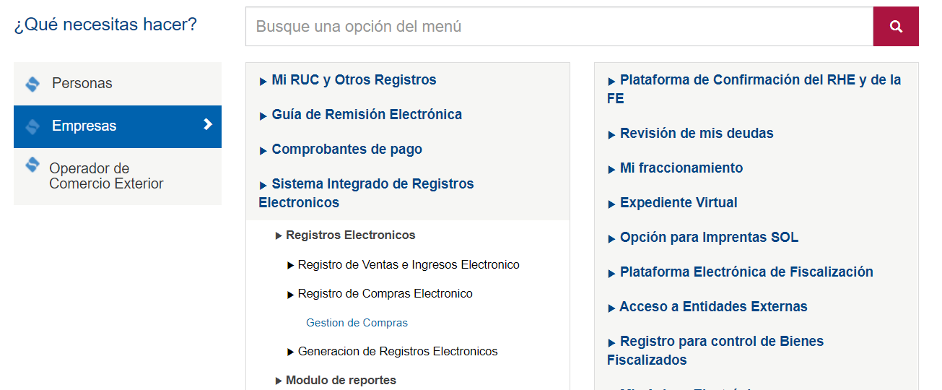
Formas de acceder al módulo SIRE - RCE

Slide 21
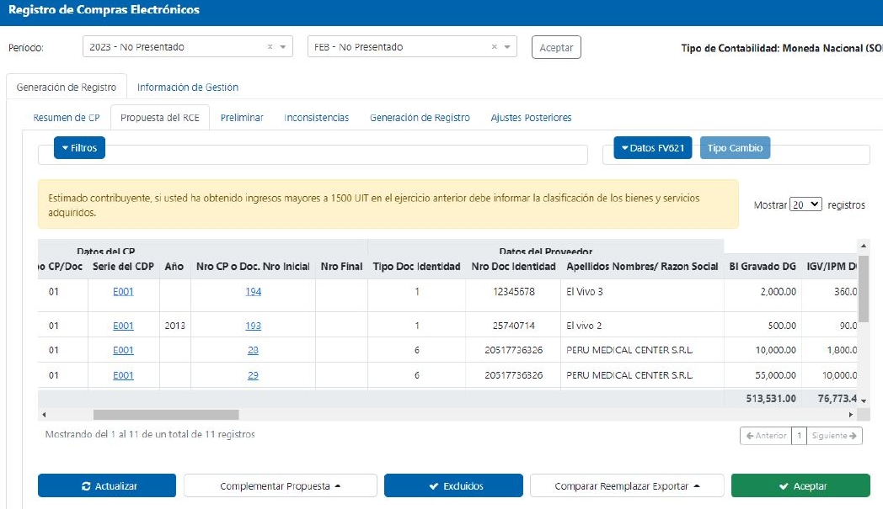
Propuesta SIRE - RCE

Slide 22
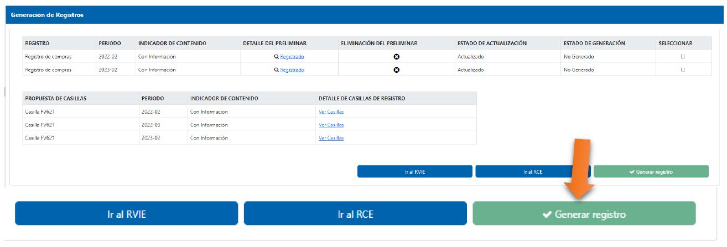
Generar SIRE - RCE

Slide 23
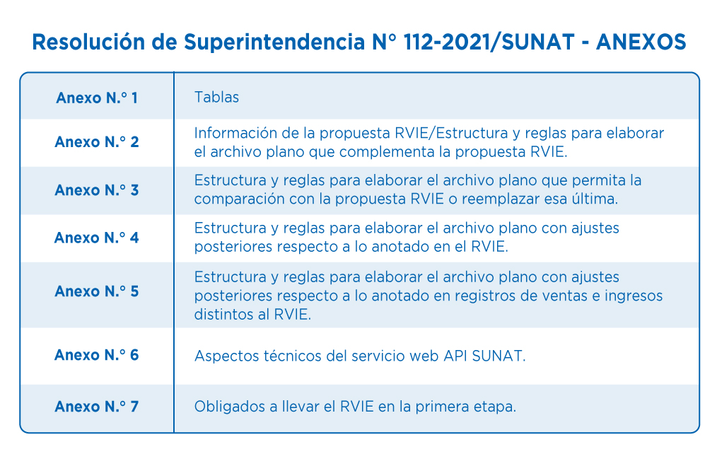
ANEXOS

Slide 24
ANEXOS

Slide 25
GRACIAS
Registro de Compras Electrónico - RCE

